Slide 1

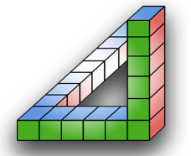
Görüntü Kontrol Komutları
1. Zoom (Yakınlaştır-Uzaklaştır)
Zoom All
Zoom Centr
Zoom Dynamic
Zoom Extents
Zoom Previous
Zoom Scale
Zoom Window
Zoom Realtime
Zoom Object
Zoom In
Zoom Out
Zoom Original
1.5.2. Pan (Görüntüyü Taşıma)
Pan Realtime (Gerçek Zamanlı Taşıma)
Pan Point (Noktalar Arası Taşıma)
Ahmet SAN
Karamürsel 2024

Slide 2
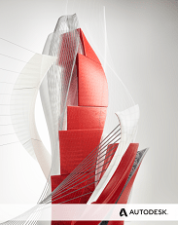

AutoCad Programında çizim sırasında bazen ekranın bir kısmını daha ayrıntılı görebilmek için ekranı büyütmek yada çizimin tamamını görmek için görüntüyü küçültmek gerekir bu işlem zoom komutu ile yapılır. Aynı biçimde ekrana sığmayan görüntünün kaydırılması gerekebilir bu işlem de pan komutu ile yapılmaktadır
Ahmet SAN
Karamürsel 2024

Slide 3

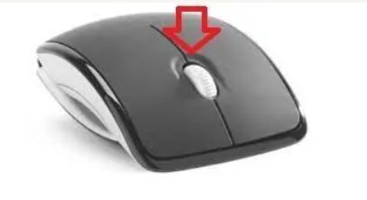
Görüntü Kontrol Komutları
  1- Zoom Komutu :Ekranda bulunan çizim öğelerini daha küçük yada daha büyük görebilmek için kullanılan komuttur. Birkaç şekilde komuta ulaşabiliriz.
  1-Mousenin orta tekerleğini aşağı yukarı çevirerek: Bu hareket ekrandaki çizim öğelerini küçültür yada daha büyük gösterilmesini sağlar.
Mouse Orta Tekerleği
Ahmet SAN
Karamürsel 2024

Slide 4
Görüntü Kontrol Komutları
  2-Komut satırından: Komut satırına zoom yazarak alt parametrelerine ulaşılabilir
Komut satırı ve alt parametreleri
Ahmet SAN
Karamürsel 2024

Slide 5
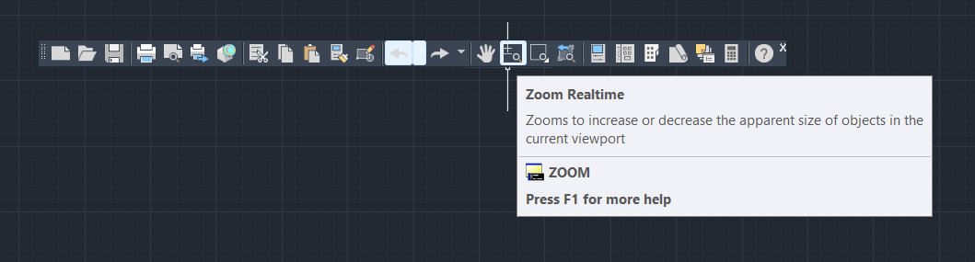
Görüntü Kontrol Komutları
  3-Standart araç çubuğundan: Araç çubukları nolmalde yeni AutoCad versionlarında bulunmamaktadır. Araç çubuklarını ilk defa ekrana yerleştirmek için aşağıdaki sıra takip edilir:
  a)Quick Access Toolbar araç çubuğu üzerinde en sağdaki düğme üzerine tıklanır. Aşağı yönde listelenen komutlardan Show Menu Bar üzerine tıklanarak Menü Çubuğu ekranın üst tarafına yerleştirilir.
  b) Menü Çubuğu üzerindeki Tools üzerine tıklanır. Daha sonra sırayla
  Toolbars / AutoCAD / Standart tıklanarak araç çubukları ekrana yerleşir
Zoom Komutu
Ahmet SAN
Karamürsel 2024

Slide 6
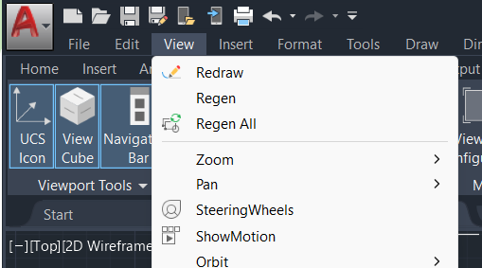
Görüntü Kontrol Komutları
  4-View (Görünüm) menüsünden: Ekrana getirilmiş olan menü çubuğundaki View menüsünün altındaki zoom komutları ve alt parametrelerine ulaşılabilir
View menüsü Zoom ve Pan Komutu
Ahmet SAN
Karamürsel 2024

Slide 7

Görüntü Kontrol Komutları
  4-Navigasyonbar (Gezinti çubuğu): Sağ tarafta bulunan Navigasyon çubuğu üzerindeki zoom tıklanarak komutlara ulaşım sağlanabilir
Zoom ve pan komutları
Ahmet SAN
Karamürsel 2024

Slide 8
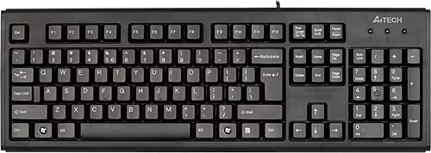
Görüntü Kontrol Komutları
  6- Kısayol tuşu olan Z kullanılarak : Zoom komutunun kısayolu:Z Entere basılarak komuta ulaşılabilir
Zoom ve pan komutları kısa yolları
Ahmet SAN
Karamürsel 2024

Slide 9
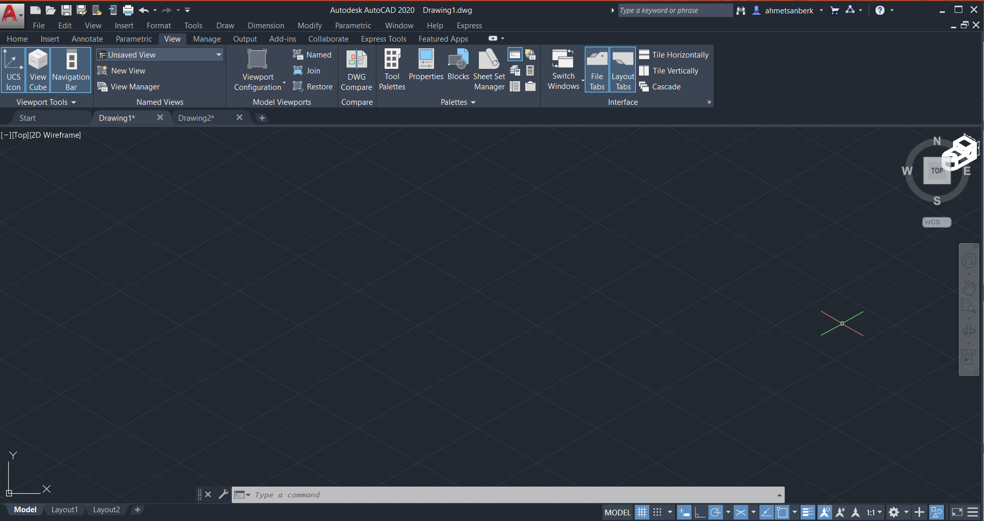
Görüntü Kontrol Komutları
  Zoom Komutunun Alt Parametreleri :
  1. Zoom All
  Çizimin tamamını çizim sınırlarını dikkate alarak ekrana sığdırmak için kullanılır. Eğer daha önceden belirlenmiş çizim sınırlarının dışında da çizim nesneleri varsa onları da ekrana sığdırır. Çizim sınırları limits komutu ile belirlenmiş pafta sınırlarıdır.
Ahmet SAN
Karamürsel 2024

Slide 10
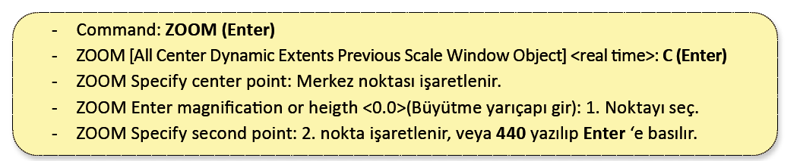
Görüntü Kontrol Komutları
  Zoom Komutunun Alt Parametreleri :
  2. Zoom Center
  Çizim alanı üzerinde seçilen bir noktayı merkez kabul ederek bu noktaya göre büyültme veya küçültme işlemleri yapmak için kullanılır. Merkez nokta seçiminden sonra çizim alanında iki nokta işaretleyerek ya da komut satırına rakam yazarak büyütme yarıçapı girilmesini ister.
Ahmet SAN
Karamürsel 2024

Slide 11
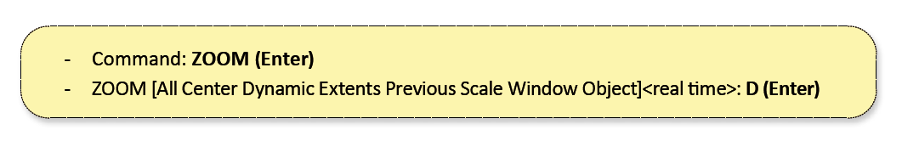
Görüntü Kontrol Komutları
  Zoom Komutunun Alt Parametreleri :
  3. Zoom Dynamic
  Çizim alanı üzerinde hareketli bir pencere ile seçilen nesneleri ekrana sığdırmak için kullanılır. Zoom Window komutuna benzer. Komut seçildiğinde bütün çizim ekrana sığdırılır ve ortasında X işareti ve büyüteç bulunan bir pencere açılır. Mouse sol tuşu basılı tutulup sürüklenerek bu pencerenin boyutları değiştirilebilir. Bu kutu büyültme alanının sınırlarını belirler. Kutu hareket ettirilerek çizim üzerinde istenilen detay seçilir ve Enter tuşuna basılır.
Ahmet SAN
Karamürsel 2024

Slide 12
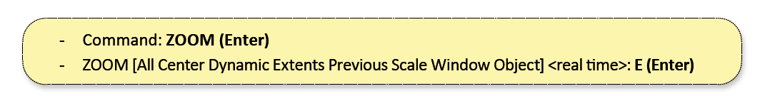
Görüntü Kontrol Komutları
  Zoom Komutunun Alt Parametreleri :
  4-Zoom Extend
  Büyültme işlemini tüm nesneleri ekrana sığdıracak şekilde genişletir. Çizim alanındaki tüm nesneleri ekrana sığdırıp görünür hale getirir. Mouseun tekerleğine arka arkaya iki defa basmakta aynı işlemi yapar.
Ahmet SAN
Karamürsel 2024

Slide 13
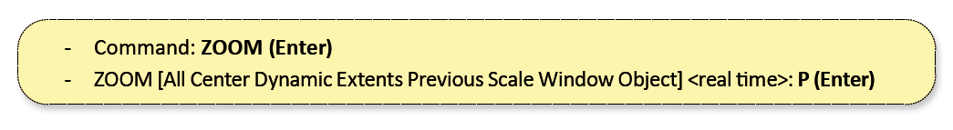
Görüntü Kontrol Komutları
  Zoom Komutunun Alt Parametreleri :
  5. Zoom Previus
  Görüntü kontrol komutlarının kullanılması ile değişen ekran görüntüsüne, kullanım sırasına göre geri dönmek için kullanılır. Komutun her seçiminde bir önceki görünüme geri döner. Çizim komutlarına etki etmez. Sadece ekran görünümünü değiştirir.
Ahmet SAN
Karamürsel 2024

Slide 14
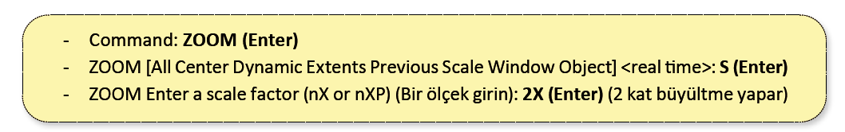
Görüntü Kontrol Komutları
  Zoom Komutunun Alt Parametreleri :
  6. Zoom Scale
  Verilen ölçek değerine göre çizimleri ekrana yakınlaştırmak veya ekrandan uzaklaştırmak için kullanılır.
Ahmet SAN
Karamürsel 2024

Slide 15
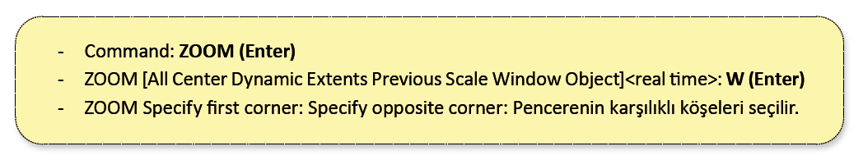
Görüntü Kontrol Komutları
  Zoom Komutunun Alt Parametreleri :
  7. Zoom Window
  Çizim alanı üzerinde çapraz iki nokta işaretlenerek oluşturulan pencere içerisinde kalan çizimi büyüterek ekrana sığdırır
Ahmet SAN
Karamürsel 2024

Slide 16
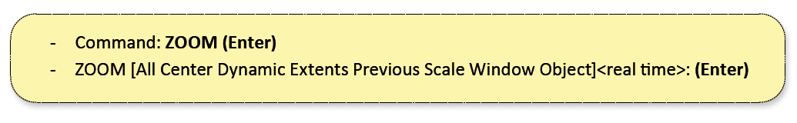
Görüntü Kontrol Komutları
  Zoom Komutunun Alt Parametreleri :
  8. Zoom Realtime
  Çizime dinamik olarak yaklaşıp uzaklaşmayı sağlar. Zoom komutu seçildiğinde Zoom Realtime aktiftir. Komut seçildiğinde imlecin ucunda bir büyüteç belirir. Mouse sol tuşu basılı tutularak ekranın yukarısına doğru sürüklenirse büyültme işlemi yapar. İmlecin ucunda da artı (+) işareti belirir. Aşağı doğru sürüklenirse küçültme işlemi yapar. İmlecin ucunda da eksi (-) işareti belirir. Büyültme merkezi olarak o an imlecin bulunduğu noktayı esas alır.
Ahmet SAN
Karamürsel 2024

Slide 17
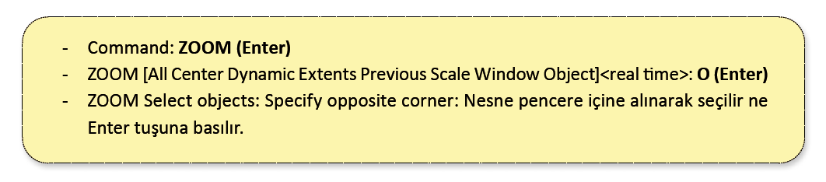
Görüntü Kontrol Komutları
  Zoom Komutunun Alt Parametreleri :
  9. Zoom Object
  Çizim alanı üzerinde seçilen nesne veya nesneleri büyüterek ekrana sığdırır.
Ahmet SAN
Karamürsel 2024

Slide 18
Görüntü Kontrol Komutları
  Zoom Komutunun Alt Parametreleri :
  10. Zoom in
  İçe doğru büyültme işlemi yapmak için kullanılır. Komutun her seçiminde görüntü iki kat büyüyerek ekrana yakınlaşır. İşlem art arda tekrarlanabilir. Zoom In komut satırında çalışmaz. Zoom araççubuğundan veya Navigasyonbar’dan seçilerek kullanılır.
Ahmet SAN
Karamürsel 2024

Slide 19
Görüntü Kontrol Komutları
  Zoom Komutunun Alt Parametreleri :
  11. Zoom Out
  Dışa doğru büyültme işlemi yapmak için kullanılır. Komutun her seçiminde görüntü iki kat küçülerek ekrandan uzaklaşır. İşlem art arda tekrarlanabilir. Zoom Out komut satırında çalışmaz. Zoom araç çubuğundan veya Navigasyonbar’dan seçilerek kullanılır.
Ahmet SAN
Karamürsel 2024

Slide 20
Görüntü Kontrol Komutları
  Zoom Komutunun Alt Parametreleri :
  12. Zoom Orginal
  Çizim alanı üzerinde ve Zoom komutu aktif iken mouse sağ tuş menüsünden ulaşılan görüntü kontrol komutudur. Çizim sayfası açıldığı zaman kayıtlı olan sayfa görüntüsüne veya en son kaydedilen görüntüye döndürür.
Ahmet SAN
Karamürsel 2024

Slide 21
Görüntü Kontrol Komutları
  2- Pan Komutu :Move (Taşıma) komutundan farklı bir komuttur. Move komutu ile çizim alanı üzerindeki nesnenin yeri ve koordinatları değiştirilir. Pan komutunda ise nesnenin koordinatları ve konumu değişmez. Sadece ekrandaki yerini değişir. Üzerine çizim yapılan A4 kağıdının masa üzerinde yerinin değiştirilmesi gibi düşünülebilir. Kâğıdın yeri değişir ama çizimin kâğıt üzerindeki yeri değişmez. Komuta birkaç şekilde ulaşabiliriz
  1-Mousenin orta tekerleğini basılı tutarak : Bu hareket ekrandaki çizim öğelerini kaydırır.
Mouse Orta Tekerleği
Ahmet SAN
Karamürsel 2024

Slide 22
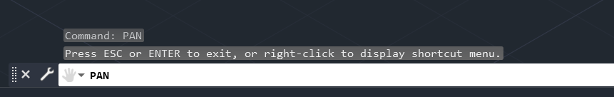
Görüntü Kontrol Komutları
  2-Komut satırından: Komut satırına Pan yazarak alt parametrelerine ulaşılabilir
Komut satırı ve alt parametreleri
Ahmet SAN
Karamürsel 2024

Slide 23
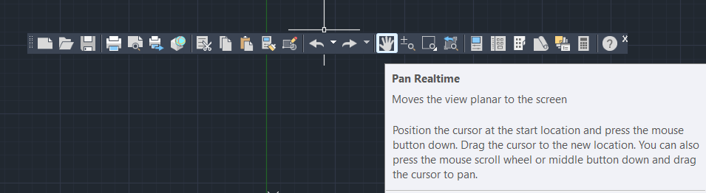
Görüntü Kontrol Komutları
  3-Standart araç çubuğundan: Araç çubukları nolmalde yeni AutoCad versionlarında bulunmamaktadır. Araç çubuklarını ilk defa ekrana yerleştirmek için aşağıdaki sıra takip edilir:
  a)Quick Access Toolbar araç çubuğu üzerinde en sağdaki düğme üzerine tıklanır. Aşağı yönde listelenen komutlardan Show Menu Bar üzerine tıklanarak Menü Çubuğu ekranın üst tarafına yerleştirilir.
  b) Menü Çubuğu üzerindeki Tools üzerine tıklanır. Daha sonra sırayla
  Toolbars / AutoCAD / Standart tıklanarak araç çubukları ekrana yerleşir
Pan komutu
Ahmet SAN
Karamürsel 2024

Slide 24
Görüntü Kontrol Komutları
  4-View (Görünüm) menüsünden: Ekrana getirilmiş olan menü çubuğundaki View menüsünün altındaki pan komutları ve alt parametrelerine ulaşılabilir
View menüsü ve Pan Komutu
Ahmet SAN
Karamürsel 2024

Slide 25
Görüntü Kontrol Komutları
  4-Navigasyonbar (Gezinti çubuğu): Sağ tarafta bulunan Navigasyon çubuğu üzerindeki pan komutu tıklanarak komutlara ulaşım sağlanabilir
Pan komutları
Ahmet SAN
Karamürsel 2024

Slide 26
Görüntü Kontrol Komutları
  6- Kısayol tuşu olan P kullanılarak : Pan komutunun kısa yolu P dir klavyeden p Entere basılarak komuta ulaşılabilir
pan komutları kısa yolları
Ahmet SAN
Karamürsel 2024

Slide 27
Görüntü Kontrol Komutları
  Pan Komutunun Alt Parametreleri :
  1. Pan Realtime (Gerçek Zamanlı Taşıma)
  Çizim alanı üzerindeki görüntüyü, mouseun sol tuşu veya çarkı basılı tutularak düzlemsel olarak istenilen yönde taşımak için kullanılır. Komuttan çıkmak için ESC tuşuna veya Enter tuşuna basılmalıdır.
Ahmet SAN
Karamürsel 2024

Slide 28
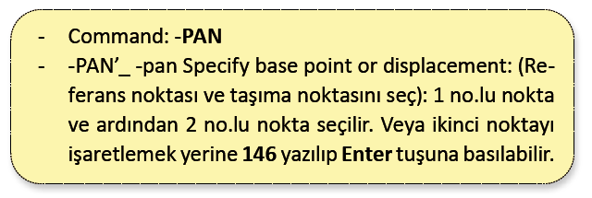
Görüntü Kontrol Komutları
  Pan Komutunun Alt Parametreleri :
  2. Pan Point (Noktalar Arası Taşıma)
  Seçilen iki nokta arasında taşıma işlemi yapmak için kullanılır.
  Çizim alanı üzerinde seçilen birinci noktayı seçilen ikinci noktaya taşır..
Ahmet SAN
Karamürsel 2024

Slide 29

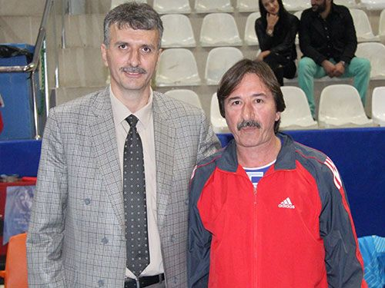
Perspektif Çizimi-1
Ahmet SAN
Karamürsel 2024

